Slide 1
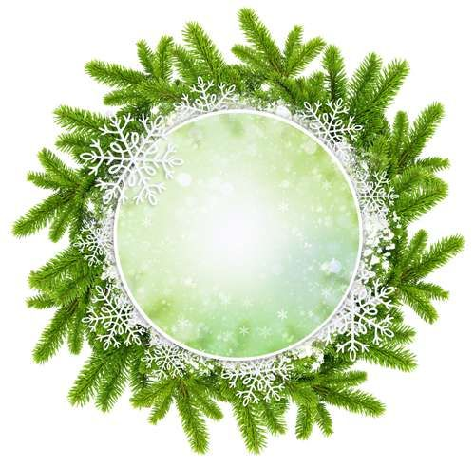
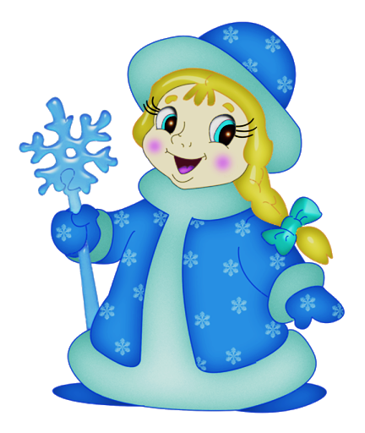
Сьогодні
18.12.2022
Читацька розминка. Прочитай виразно засівальний віршик.
Сію-сію-посіваю,
З Новим Роком вас вітаю,
Відкривайте сундучок
Та давайте п'ятачок!

Slide 2
Сьогодні
18.12.2022
Читацька розминка. Прочитай засівальний віршик.
Сію, сію посіваю!
З Новим роком вас вітаю!
З Новим роком й з Васильком,
Дайте гроші з кошельком.

Slide 3
Сьогодні
18.12.2022
Читацька розминка. Прочитай засівальний віршик.
Житом, житом із долоні,
По долівці, по ослоні,
Засіваю в вашій хаті –
Будьте дужі та багаті!
Щоб збулося все нівроку –
З новим щастям,
з Новим роком!

Slide 4
Сьогодні
18.12.2022
Читацька розминка. Прочитай засівальний віршик.
Сію-засіваю зерня на паркет,
Щоб розквітла доля, як троянд букет!
Сію-засіваю я на килими,
Щоб в душі і серці не було зими!
Сію-засіваю зерня на підлогу,
Щоб була легкою вам життя дорога!

Slide 5

Сьогодні
Повідомлення теми уроку.
18.12.2022
Сьогодні на уроці ми продовжимо знайомитись з українськими письменницями та їх творами.
Продовжимо знайомитись із зимовими святами.

Slide 6
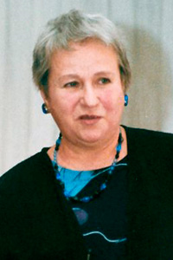
Сьогодні
18.12.2022
Знайомтесь – українська письменниця Ірина Жиленко.
Ірина Володимирівна Жиленко –
українська поетеса, письменниця, народилася у м.Києві, автор близько 20 книг.
За книжку "Вечірка у старій винарні" вшанована Державною премією
ім. Т.Г.Шевченка.

Slide 7
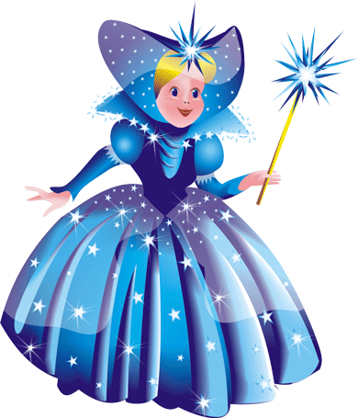
Сьогодні
18.12.2022
Досліджуємо вірш. Ірина Жиленко «Здійсниться все…».
Читання тексту вчителем.
ЗДІЙСНИТЬСЯ ВСЕ...
Коли ми вірим у неможливе,
воно можливим для нас стає.
І нещасливі стають щасливі,
коли годинник дванадцять б’є.
Коли ми любим, коли ми вірим —
ми всі стаємо чарівники.
І дикі звірі стають покірні,
навіть їжу беруть з руки.
Підручник.
Сторінка
78

Slide 8
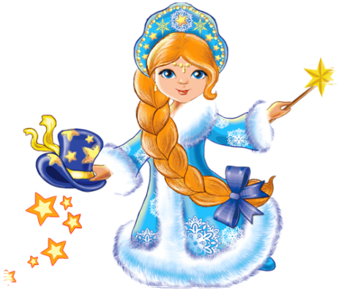
Сьогодні
18.12.2022
Досліджуємо вірш. Ірина Жиленко «Запах Різдва».
Читання тексту вчителем.
Коли ми хочем, коли ми прагнем — все буде, буде. Той час проб’є.
Ми добрі феї, ми сильні маги. Запрагнем щастя —
і щастя є!
І буде Радість в нас Отакенна!
І отакусінька печаль.
Підручник.
Сторінка
78

Slide 9
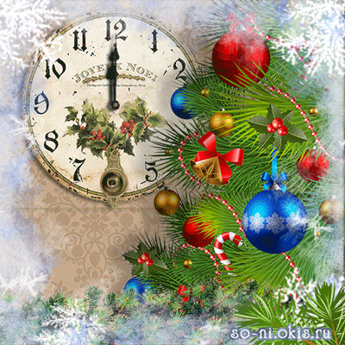
Сьогодні
18.12.2022
Досліджуємо вірш. Ірина Жиленко «Запах Різдва».
Читання тексту вчителем.
Заб’ється серце у манекена,
а музика розплавить сталь.
Все збудеться. Усе здійсниться...
От-от настане... Настає!
Умій лиш вірить і трудиться,
і прилетить твоя жар-птиця,
коли годинник дванадцять б’є!
Підручник.
Сторінка
78

Slide 10

Сьогодні
18.12.2022
Прочитайте слова, правильно ставте наголос.
неможливо
щасливі
нещасливі
годинник
чарівники
покірні
прагнем
запрагнем
отакенна
отакусінька
манекена
розплавить
збудеться
здійсниться

Slide 11
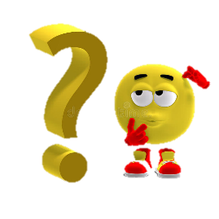
Сьогодні
18.12.2022
Читання твору учнями. Бесіда за змістом тексту з елементами
вибіркового читання.
Прочитай вірш. Коли може здійснитися все?
Чи погоджуєшся ти із закликом поетеси?
Читай вірш піднесено, впевнено, виділяй голосно слова, які найсильніше передають прагнення до здійснення мрій.
Які рядки тобі особливо сподобались?
Вивчи їх напам’ять і розкажи рідним.
Підручник.
Сторінка
78

